Slide 1




Book Management Presentation
도서관리 프레젠테이션
5조 김지희, 조성호, 박형준

Slide 2






목 차
PART
PART
PART
PART
PART
00
01
02
03
04
00
프로젝트 소개
요구사항 명세서
ER 다이어그램
프로그램 시연
전체적인 피드백
*
*
*
*
*
*
*
*
*
*
1

Slide 3

PART
프로젝트 소개
BookManagement Presentation
00
프로젝트 주제
도서관에서 쓰는 프로그램
2. 프로젝트 기획 배경 및 목표
- 주요 타겟층 : 도서관 관리자 및 이용자
- 만든 이유 :
관리자가 도서 관리를 용이하게 하고, 도서관 이용자가 대여 및
반납을 편리하게 할 수 있게 하기 위해
2

Slide 4





PART
요구사항명세서
BookManagement Presentation
01
요구사항 명세서
내용
3

Slide 5
PART
요구사항명세서
BookManagement Presentation
01
관리자 모드 | 이용자 모드
1. 도서 목록 조회 2. 도서 등록 3. 도서 삭제 4. 도서 재고 수정 5. 대출한 도서 목록 6. 뒤로가기 0. 종 료 | 대여 반납 뒤로가기 종료
4

Slide 6






PART
요구사항명세서
BookManagement Presentation
01
관리자
구분 | 서비스 | 상세 내용
관리자 | 도서 목록 조회 | 현재 도서관에 등록된 전체 도서 목록을 확인할 수 있다.
 | 도서 등록 | 책 제목, ISBN, 지은이, 출판사, 재고 수량을 넣어 도서를 등록 할 수 있다.
 | 도서 삭제 | ISBN을 입력하여 도서를 삭제할 수 있다.
 | 도서 재고 수정 | ISBN을 입력하여 도서 재고 수량을 수정할 수 있다.
 | 대출한 도서 목록 | 현재 도서관에서 대출 중인 전체 대출 도서 목록을 확인할 수 있다.
5

Slide 7
PART
요구사항명세서
BookManagement Presentation
01
이용자
구분 | 서비스 | 상세 내용
이용자 | 도서대여 | 대여할 책의 ISBN을 넣고 재고가 있으면 아이디, 비밀번호를 입력 후 확인이 되면 대여할 수 있다.
 | 도서반납 | 반납할 책의 ISBN을 넣고 아이디를 입력 후 일치하면 반납할 수 있다.
6

Slide 8




PART
ER다이어그램
BookManagement Presentation
01
02
ER다이어그램
7

Slide 9

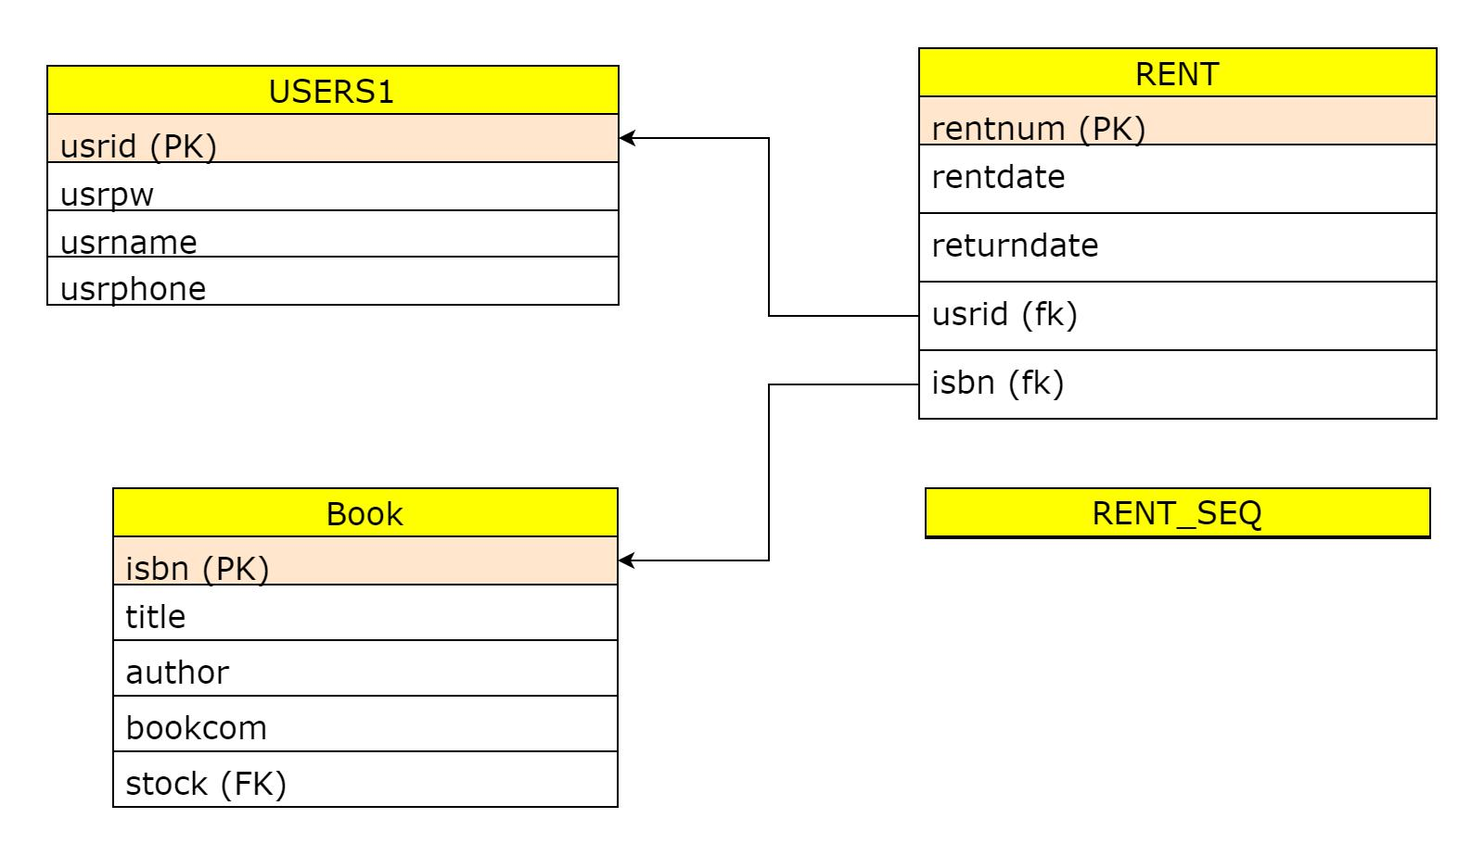
PART
ER 다이어그램
BookManagement Presentation
02
ER 다이어 그램
8

Slide 10

PART
프로그램 시연
BookManagement Presentation
03
프로그램 시연
9

Slide 11




PART
전체적인 피드백
BookManagement Presentation
04
전체적인
피드백
구현하고 싶은 것은 많았지만 실력이 아직 미숙하여 한계를 느꼈다. 프로그램의 이해도를 높이기 위해 공부를 많이 해야겠다는 생각이 들었다.
2. 무엇보다 협업의 중요성에 대해서 깨달았다.
팀프로젝트를 완성하기 위해 커뮤니케이션 능력이
많이 필요한 것 같다고 느꼈다.
10

Slide 12



< 구성원별 담당 업무 >
1. 김지희 : SQL 테이블 , VO, DAO,SERVICE(registbook, List<Book>,
rentbook, returnbook)구현
2. 조성호 : 프로젝트제안서, VO, DAO,SERVICE(delete, deleteRent,
List<Rent>, updateRent)구현
3. 박형준 : PPT작성, VO, DAO,SERVICE(selectIsbn, selectId,
findIdisbn, update)
11

Slide 13

Thank You!

